Slide 1
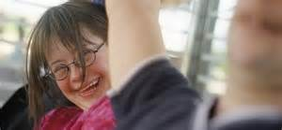
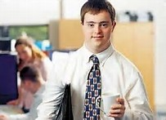



La Disabilità Intellettiva e Relazionale: elementi epidemiologici, clinici e problematiche relazionali
Brescia, 15 Marzo 2016
Luigi Croce

Slide 2
LA DISABILITÀ INTELLETTIVA: EPIDEMIOLOGIA
La prevalenza (numero di casi di malattia sul numero di persone esistenti) della Disabilità Intellettiva (DI), ex Ritardo Mentale, è stimata tra l’1 e il 2,5 %, l’incidenza (numero di nuovi casi in un anno) intorno all’1,8%.
Dati recenti indicano una riduzione del tasso di prevalenza di DI solo nelle società occidentali, mentre una tendenza opposta è individuabile in tutti a reddito medio-basso. In paesi a maggior sviluppo, come la Finlandia o i Paesi Bassi, la prevalenza di DI è attualmente inferiore all’1% mentre si arriva al 6% in alcuni paesi dell’Est europeo. Anche nei contesti più fortunati, gli indici di morbilità rimangono nettamente superiori a quelli della schizofrenia o del disturbo bipolare, tanto per non uscire dall’ambito delle condizioni neuropsichiatriche.
Prevalenza dell’Autismo: 1%

Slide 3
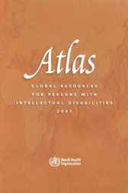
Fattori ambientali, come l’esposizione al piombo, la carenza di ferro o la malnutrizione, problemi perinatali e molte altre condizioni non genetiche sembrano avere in queste aree geografiche un ruolo patogenetico prevalente.
La mancanza di dati epidemiologici adeguati e condivisi è stato uno dei motivi principali di esclusione anche dall’ultimo studio condotto dall’Organizzazione Mondiale di sanità e dalla World Bank Burden of Disease, con le conseguenze che la DI occupa ancora oggi una posizione di rilievo tra i “problemi nascosti” della salute mondiale ed il divario tra offerta di servizi e bisogni insoddisfatti è diventato incalcolabile.
L’Atlante WHO per la DI, di recentissima pubblicazione, rappresenta di fatto la prima occhiata generale che il mondo dà a questo problema. È il primo rapporto completo sulle risorse e sulle condizioni di cura in 170 paesi del mondo. Fornisce un’ampia descrizione della terminologia, dell’uso dei sistemi di classificazione, dell’organizzazione dei finanziamenti, dei modelli di assistenza, delle legislazioni, della diffusione di conoscenza, della formazione, nonché del ruolo delle organizzazioni nazionali e internazionali, delle fonti di informazione e della ricerca.
RIFERIMENTI
WHO. Atlas: global resources for persons with intellectual disabilities. World Health Organization, Geneva, 2007.

Slide 4
Chi sono le persone con Disabilità Intellettiva (I)?
Rappresentano una frazione importante della popolazione in generale | Prevalenza in età scolare: 1.5-5.5 %
Si riconoscono cause diverse che producono un deficit cognitivo primario | ICD 10 classifica più di 100 condizioni mediche associabili eziologicamente alla Disabilità Intellettiva
Livelli diversi di gravità | Lieve Moderato Grave Profondo
Associazione frequente con disturbi gravi del comportamento | Aggressività 21.5 % Autolesionismo 15.3 % Stereotipie 8.7 % Capricciosità/pianto 13.8-20.7 %

Slide 5
Chi sono le persone con Disabilità Intellettiva (II)?
Malattie mentali associate | Schizofrenia 7% Depressione 40% Sindromi psichiche 3-4 volte più frequenti che nella popolazione generale
Polihandicap disabilità multiple pluridsensoriali e motorie | Prevalenza tra 0.5 e 3.8 /1000 Deficit visivo 10 % Deficit uditivo 12.3 %
Malattie somatiche associate | Ipertensione 6.1% Cardiopatie 3.2 % fino al 9.7% a 50 anni Disturbi gastrointestinali 7.1 % Effetti collaterali da psicofarmaci ?
Rischio per sfruttamento sessuale e violenza fisica e sessuale | Decisamente superiore che per la pololazione generale (“raggirabilità”)

Slide 6
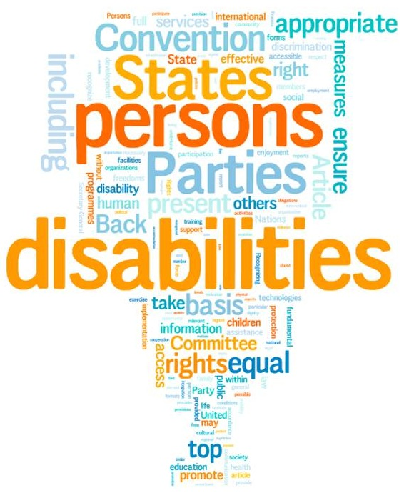
Convenzione ONU Diritti delle Persone con Disabilità
Articolo 1
Scopo
1. Scopo della presente Convenzione è promuovere, proteggere e garantire il pieno ed uguale godimento di tutti i diritti umani e di tutte le libertà fondamentali da parte delle persone con disabilità, e promuovere il rispetto per la loro intrinseca dignità.
2. Per Persone con disabilità si intendono coloro che presentano durature menomazioni fisiche, mentali, intellettuali o sensoriali che in interazione con barriere di diversa natura possono ostacolare la loro piena ed effettiva partecipazione nella società su base di uguaglianza con gli altri.

Slide 7

Articolo 25 Salute
Gli Stati Parti riconoscono che le persone con disabilità hanno il diritto di
godere del migliore stato di salute possibile, senza discriminazioni fondate
sulla disabilità. Gli Stati Parti adottano tutte le misure adeguate a garantire
loro l’accesso a servizi sanitari che tengano conto delle specifiche
differenze di genere, inclusi i servizi di riabilitazione. In particolare, gli
Stati Parti devono:
(a) fornire alle persone con disabilità servizi sanitari gratuiti o a costi
accessibili, che coprano la stessa varietà e che siano della stessa qualità
dei servizi e programmi sanitari forniti alle altre persone, compresi i
servizi sanitari nella sfera della salute sessuale e riproduttiva e i
programmi di salute pubblica destinati alla popolazione;
(b) fornire alle persone con disabilità i servizi sanitari di cui hanno
necessità proprio in ragione delle loro disabilità, compresi i servizi di
diagnosi precoce e di intervento d’urgenza, e i servizi destinati a ridurre
al minimo ed a prevenire ulteriori disabilità, segnatamente tra i minori e gli anziani;

Slide 8
(c) fornire questi servizi sanitari alle persone con disabilità il più vicino
possibile alle proprie comunità, comprese le aree rurali;
(d) richiedere agli specialisti sanitari di prestare alle persone con disabilità
cure della medesima qualità di quelle fornite agli altri, in particolare
ottenendo il consenso libero e informato della persona con disabilità
coinvolta, accrescendo, tra l’altro, la conoscenza dei diritti umani,
della dignità, dell’autonomia, e dei bisogni delle persone con disabilità
attraverso la formazione e l’adozione di regole deontologiche nel
campo della sanità pubblica e privata;
(e) vietare nel settore delle assicurazioni le discriminazioni a danno delle
persone con disabilità, le quali devono poter ottenere, a condizioni
eque e ragionevoli, un’assicurazione per malattia e, nei paesi nei
quali sia consentito dalla legislazione nazionale, un’assicurazione
sulla vita;
(f) prevenire il rifiuto discriminatorio di assistenza medica o di prestazione
di cure e servizi sanitari o di cibo e liquidi in ragione della disabilità.

Slide 9

Articolo 26
Abilitazione e riabilitazione
1. Gli Stati Parti adottano misure efficaci e adeguate, in particolare facendo
ricorso a forme di mutuo sostegno, al fine di permettere alle persone con
disabilità di ottenere e conservare la massima autonomia, le piene facoltà
fisiche, mentali, sociali e professionali, ed il pieno inserimento e
partecipazione in tutti gli ambiti della vita. A questo scopo, gli Stati Parti
organizzano, rafforzano e sviluppano servizi e programmi complessivi per
l’abilitazione e la riabilitazione, in particolare nei settori della sanità,
dell’occupazione, dell’istruzione e dei servizi sociali, in modo che questi
servizi e programmi:
(a) abbiano inizio nelle fasi più precoci possibili e siano basati su una
valutazione multidisciplinare dei bisogni e delle abilità di ciascuno;
(b) facilitino la partecipazione e l’integrazione nella comunità e in tutti gli
aspetti della società, siano volontariamente posti a disposizione delle
persone con disabilità nei luoghi più vicini possibili alle proprie
comunità, comprese le aree rurali.

Slide 10
La classificazione clinica della Disabilità Intellettiva
DSM-5
ICD-10 Guide for Mental Retardation
AAIDD XI Edizione Sistema di definizione, classificazione e sistemi di sostegno

Slide 11
ICD-10 Guide for Mental Retardation Ginevra, 1996
Asse I | Gravità del RM e problemi di comportamento
Asse II | Condizioni mediche associate
Asse III | Disturbi psichiatrici associati
Asse IV | Valutazione globale della disabilità psicosociale
Asse V | Situazioni psicosociali anormali associate

Slide 12
Asse I Gravità del RM
F70 RM lieve QI 50-69
F71 RM moderato QI 35-49
F72 RM grave QI 20-34
F73 RM profondo QI < 20
F78 RM altro
F79 RM non specificato

Slide 13

2. Gli Stati Parti promuovono lo sviluppo della formazione iniziale e permanente per i professionisti e per il personale che lavora nei servizi di abilitazione e riabilitazione.
3. Gli Stati Parti promuovono l’offerta, la conoscenza e l’utilizzo di tecnologie e strumenti di sostegno, progettati e realizzati per le persone con disabilità, che ne facilitino l’abilitazione e la riabilitazione.

Slide 14
Asse I Problemi di Comportamento
F7X.0 | Nessuna o minima compromissione del comportamento
F7X.1 | Compromissione significativa del comportamento tale da richiedere attenzione o trattamento
F7X. 8 | Altre compromissioni del comportamento
F7X.9 | Senza menzione di compromissione del comportamento
F7X.11 | Autolesionismo
F7X.12 | Pica
F7X.13 | Ipercinesia
F7X.14 | Vagabondaggio e tendenza a nascondersi
F7X.15 | Aggressività
F7X.16 | Tiraggio dei capelli

Slide 15
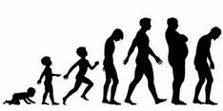
Decorso della Disabilità Intellettiva
Impegnativo lungo tutte le fasi del ciclo di vita
Esordio infantile con compromissione familiare a livello prenatale
Emergenze comportamentali
Emergenze cliniche
Accumulo progressivo di problematiche cliniche e policronicità
Ricorsività persistente dei bisogni
Impatto massiccio sulla famiglia e sulle comunità

Slide 16
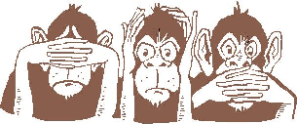
Oltre il pregiudizio verso Vite di Qualità: nuove storie per le Persone con Autismo

Slide 17
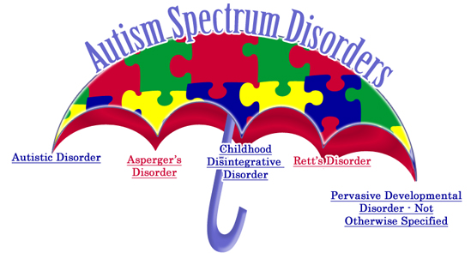
Il tema della Diagnosi

Slide 18
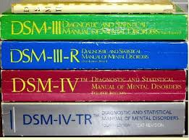

Criteri Diagnostici DSA
Deve soddisfare i criteri A, B, C e D:
A. Deficit persistente nella comunicazione sociale e nell´interazione sociale in diversi contesti, non spiegabile attraverso un ritardo generalizzato dello sviluppo, e manifestato da tutti e 3 i seguenti punti
Deficit nella reciprocità socio-emotiva: un´approccio sociale anormale e fallimento nella normale conversazione (in avanti ed indietro) e/o un ridotto interesse nella condivisione degli interessi, emozioni, affetto e risposta e/o una mancanza di iniziativa nell´interazione sociale.
Deficit nei comportamenti comunicativi non verbali usati per l´interazione sociale: che vanno da una povera integrazione della comunicazione verbale e non verbale, attraverso anormalità nel contatto oculare e nel linguaggio del corpo, o deficit nella comprensione e nell´uso della comunicazione non verbale, fino alla totale mancanza di espressività facciale e gestualità.
Deficit nello sviluppo e mantenimento di relazioni, appropriate al livello di sviluppo (non comprese quelle con i genitori e caregiver): difficoltà nel regolare il comportamento rispetto ai diversi contesti sociali e/o difficoltà nella condivisione del gioco immaginativo e nel fare amicizie e/o apparente mancanza di interesse nelle persone.

Slide 19
B. Comportamenti e/o interessi e/o attività ristrette e ripetitive come manifestato da almeno 2 dei seguenti punti:
Linguaggio e/o movimenti motori e/o uso di oggetti, stereotipato e/o ripetitivo: come semplici stereotipie motorie, ecolalia, uso ripetitivo di oggetti, frasi idiosincratiche.
Eccessiva aderenza alla routine, comportamenti verbali o non verbali riutilizzati e/o eccessiva resistenza ai cambiamenti: rituali motori, insistenza nel fare la stessa strada o mangiare lo stesso cibo, domande o discussioni incessanti o estremo stress a seguito di piccoli cambiamenti.
Fissazione in interessi altamente ristretti con intensità o attenzione anormale: forte attaccamento o preoccupazione per oggetti inusuali, interessi eccessivamente perseveranti o circostanziati.
Iper-reattività e/o Ipo-reattività agli stimoli sensoriali o interessi inusuali rispetto a certi aspetti dell´ambiente: apparente indifferenza al caldo/freddo/dolore, risposta avversa a suoni o tessuti specifici, eccessivo odorare o toccare gli oggetti, fascinazione verso luci o oggetti roteanti.
C. I sintomi devono essere presenti nella prima infanzia (ma possono non diventare completamente manifesti finché la domanda sociale non eccede il limite delle capacità).
D. L´insieme dei sintomi deve compromettere il funzionamento quotidiano.

Slide 20
Razionale: un spettro unico
E´ stato dato un nuovo nome alla categoria, Disturbi dello Spettro Autistico, che include Disturbo Autistico (autismo), Sindrome di Asperger, Disturbo Disintegrativo dell´infanzia, e Disturbi Pervasivi dello sviluppo non altrimenti specificati.
La differenziazione dello spettro autistico rispetto allo sviluppo tipico e ad altri disturbi non nello spettro è fatta con validità ed efficacia; mentre la distinzione tra i diversi disturbi è stata trovata inconsistente nel tempo, variabile tra i diversi luoghi in cui è stata effettuata la diagnosi, e spesso associata alla severità, livello linguistico o intelligenza invece che alle caratteristiche specifiche dei diversi disturbi.
Poiché l´autismo è definito come un insieme comune di comportamenti, è meglio rappresentato da una singola categoria diagnostica che si possa adattare alle presentazioni cliniche individuali (es. severità, abilità verbale e altre) e alle condizioni associate (es. disordini genetici conosciuti, epilessia, disabilità intellettuale e altre). Un singolo spettro riflette meglio lo stato attuale delle conoscenza riguardo la patologia e la presentazione clinica; i criteri clinici precedenti erano equivalenti a voler spaccare il capello con un´accetta (cleave meatloaf at the joints in inglese n.d.r.)

Slide 21
Razionale: tre domini diventano due
Deficit Socio-comunicativi
Interessi fissati e comportamenti ripetitivi
I deficit nella comunicazione e nel comportamento sociale sono inseparabili e più accuratamente considerati come un singolo insieme di sintomi con specificità rispetto all´ambiente e al contesto.
I ritardi nel linguaggio non sono ne unici ne universali rispetto allo spettro autistico e sono più accuratamente considerati come un fattore che influenza la presentazione clinica della sintomatologia autistica piuttosto che come definitori della diagnosi.
Richiedere che entrambi i criteri (1 e 2)i siano raggiunti aumenta la specificità della diagnosi senza intaccarne la sensibilità rispetto ai diversi livelli, dal moderato fino al più severo, mentre si mantiene la specificità con solo due domini.
Le decisione sono state basate sulla letteratura, la consultazione di esperti e le discussioni nei gruppi di lavoro; i dati sono stati in un secondo momento confermati dalle analisi della CPEA e STAART, Università del Michigan, e i database del Simons Simplex Collection.

Slide 22
Razionale: Diversi criteri socio-comunicativi sono stati uniti e specificati in modo da chiarire i requisiti diagnostici
Nel DSM-IV criteri multipli riguardavano in realtà lo stesso sintomo e quindi pesavano troppo nella decisione della diagnosi.
L´unione delle aree comunicative e sociali richiedeva un nuovo approccio ai criteri
Una secondaria analisi dei dati è stata condotta sui sintomi socio-comunicativi per determinare l´insieme di sintomi più sensibili e specifici per ogni gruppo di età e capacità linguistica.

Slide 23
Razionale: Interessi fissi e movimenti ripetitivi
Richiedere che si manifestino almeno due sintomi aumenta la specificità del criterio senza diminuirne significativamente la sensibilità. La necessità di molteplici fonti di informazione include la capacità nell´osservazione clinica, il racconto di genitori/assistenti/insegnanti ed è sottolineata dalla necessità di validare un´alta proporzione di criteri.
La presenza, attraverso l´osservazione clinica o il racconto dei genitori, di una storia di interessi fissi, routine, rituali o movimenti stereotipati aumenta sensibilmente la stabilità di una diagnosi di spettro autistico nel tempo e la differenzia da altri tipi di disturbi.
La riorganizzazione dei sottodomini aumenta la chiarezza e continua a permettere una adeguata sensibilità e nel mentre aumenta la specificità attraverso esempi adatti a differenti età e livelli linguistici.
Comportamenti sensoriali inusuali sono stati esplicitamente inclusi in un sottodominio, espandendo la specificazione di differenti comportamenti che possono essere codificati in questo dominio, con esempi particolarmente rilevanti per i bambini più piccoli.
I disturbi dello spettro autistico sono disturbi dello sviluppo neurologico che possono essere presenti dall´infanzia o dalla prima giovinezza, ma possono non essere rilevanti fino a più tardi a causa della minima richiesta sociale o della presenza di supporto da parte dei genitori nei primi anni.

Slide 24
Severità
Livello 1: Richiede supporto
Comunicazione sociale: senza supporto i deficit nella comunicazione sociale causano impedimenti che possono essere notati. Ha difficoltà ad iniziare le interazioni sociali e mostra chiari esempi di atipicità o insuccesso nella risposta alle iniziative altrui. Può sembrare che abbia un ridotto interesse nell´interazione sociale.
Interessi ristretti e comportamenti ripetitivi: Rituali e comportamenti ripetitivi causano un´interferenza significativa in uno o più contesti. Resiste ai tentativi da parte degli altri di interromperli.

Slide 25
Severità
Livello 2: Richiede supporto sostanziale
Comunicazione sociale: Deficit marcati nella comunicazione sociale, verbale e non verbale, l´impedimento sociale appare evidente anche quando è presente supporto; iniziativa limitata nell´interazione sociale e ridotta o anormale risposta all´iniziativa degli altri.
Interessi ristretti e comportamenti ripetitivi: Preoccupazioni, rituali fissi e/o comportamenti ripetitivi appaiono abbastanza di frequente da essere ovvi all´osservatore casuale ed interferiscono con il funzionamento in diversi contesti. Stress o frustrazione appaiono quando sono interrotti ed è difficile ridirigere l´attenzione.

Slide 26
Severità
Livello 3: Richiede supporto molto sostanziale
Comunicazione sociale: I severi deficit nella comunicazione sociale, verbale e non verbale, causano un impedimento severo nel funzionamento; iniziativa molto limitata nell´interazione sociale e minima risposta alla iniziativa altrui.
Interessi ristretti e comportamenti ripetitivi: Preoccupazioni, rituali fissi e/o comportamenti ripetitivi che interferiscono marcatamente con il funzionamento in tutte le sfere. Stress marcato quando i rituali o le routine sono interrotte; è molto difficile ridirigere dall´interesse fissativo o ritorna rapidamente ad esso.

Slide 27
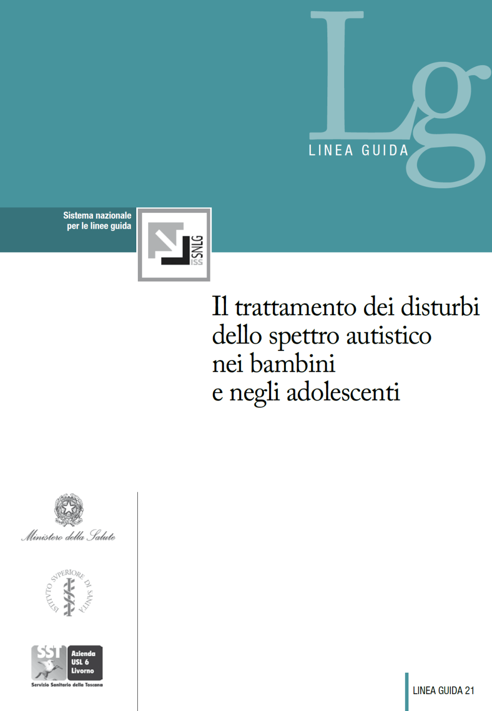
Sistema Nazionale per le Linee Guida
Istituto Superiore
Sanità
Notes:
27

Slide 28

“Fragilità” della Diagnosi in caso di Autismo
Ogni Persona con Autismo è originale e diversa dalle altre
Fatica a farsi rappresentare dalla Categoria dell’Autismo, come prototipo
L’Autismo come “uno stato e una dinamica delle Funzioni mentali e del comportamento, e del Funzionamento Umano nell’ambiente” piuttosto che una malattia
La diagnosi clinica non contiene tutte le informazioni necessarie per il trattamento
La diagnosi clinica predice in modo alquanto incerto la prognosi e gli esiti, siano essi clinici, funzionali o di qualità di vita (necessari studi empirici come sta svolgendo Il Progetto Matrice)
Problemi di Validità della Diagnosi (capacità di riferirsi effettivamente a una determinata malattia, entità, costrutto sottostante)
Problemi di Attendibilità della Diagnosi (livello di concordanza tra clinici diversi)

Slide 29
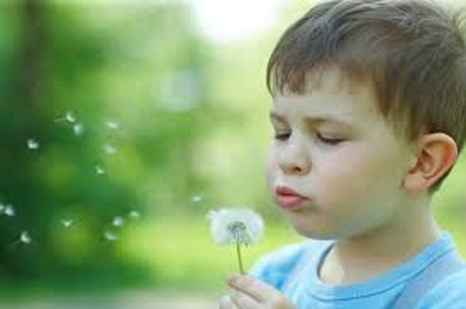
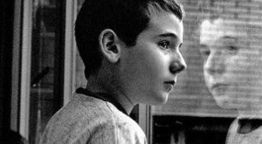
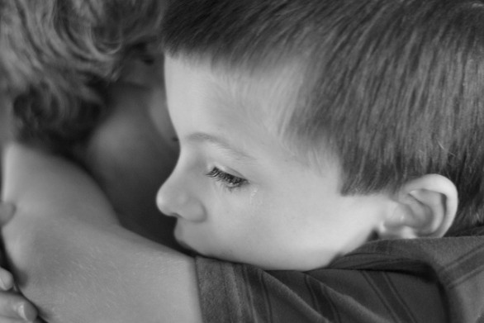
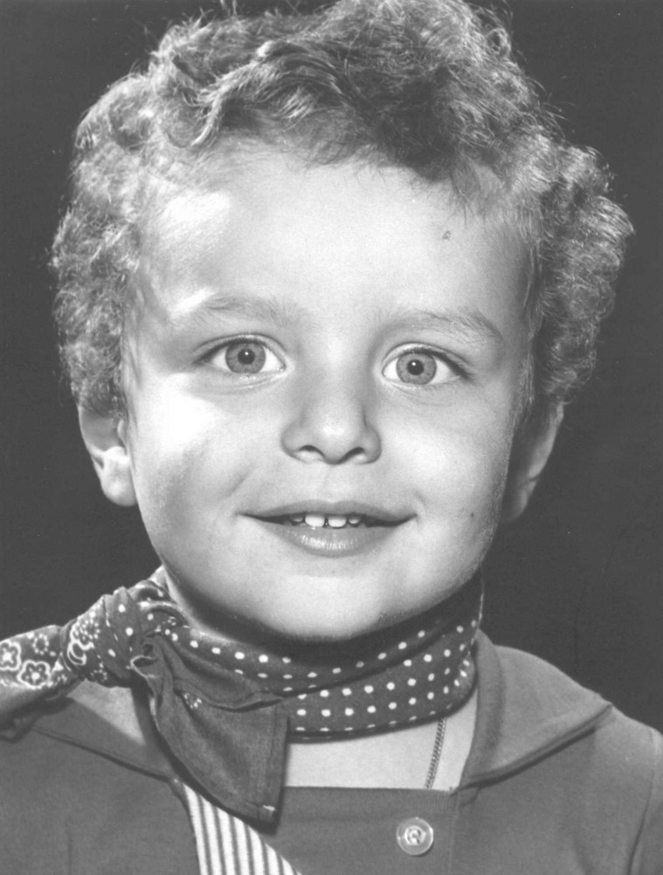
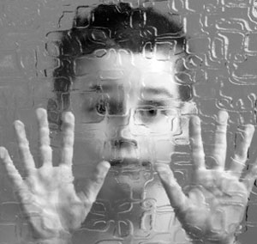
I bambini autistici sono tutti diversi, tranne per il fatto che sono tutti belli…

Slide 30
10/11 AAIDD Modello dei Sostegni
FUNZIONAMENTO INDIVIDUALE
FUNZIONAMENTO INDIVIDUALE
DOMINI QdV
PROGRAMMAZIONE SOSTEGNI
Benessere Emozionale
Benessere Fisico
Benessere Materiale
Sviluppo Personale
DIMENSIONI MODELLO AAMR
Relazioni Interpersonali
Autodeterminazione
Inclusione sociale
Diritti ed empowerment

Slide 31
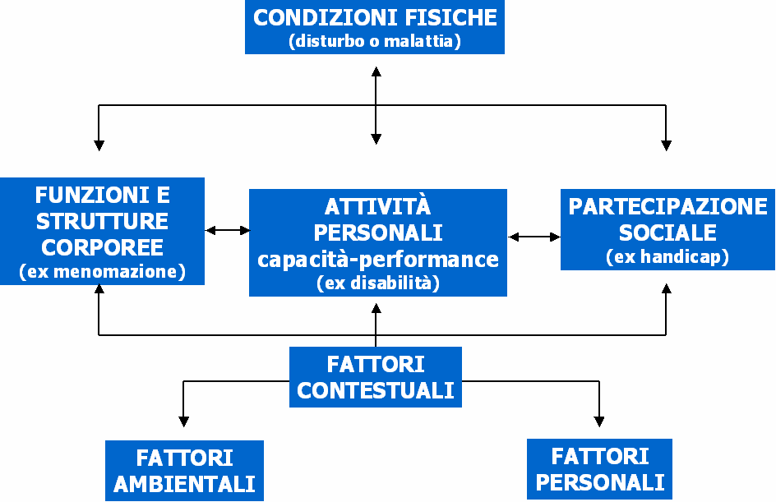
ICF, Classificazione Internazionale del Funzionamento e della Salute. Dalla prospettiva sanitaria alla prospettiva bio-psico-sociale
Disabilità = risultante della condizione di salute in un ambiente sfavorevole
Il modello di salute e di disabilità ICF è un modello biopsicosociale che coinvolge tutti gli ambiti di intervento delle politiche pubbliche ed in particolare le politiche di welfare, la salute, l’educazione, il lavoro
Obiettivi sanitari
Obiettivi educativi
Metodi, sostegni, didattica

Slide 32
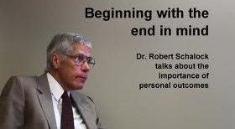
Principio ispiratore di tutte le pratiche di sostegno formale o informale, da parte di servizi e comunità
Che cosa intendiamo con “fine esito?”

Slide 33
Fattore | Dominio | Esempi di Indicatori
Indipendenza | Sviluppo personale | Livello e grado di Istruzione,abilità personali, comportamento adattivo (ADL e IADL
 | Autodeterminazione | Scelte, decisioni, autonomia, controllo personale, obiettivi personali
Partecipazione sociale | Relazioni interpersonali | Rete sociale, amicizie, attività sociali, interazioni, relazioni
 | Inclusione sociale | Integrazione/partecipazione comunitaria, ruoli, sostegni
 | Diritti ed Empowerment | Umani (rispetto, dignità, uguaglianza) Legali (accesso legale, processi dovuti)
Benessere | Benessere emozionale | Salute e sicurezza, esperienze positive, contentezza, autostima, assenza di stress
 | Benessere fisico | Salute e stato di nutrizione, riposo, tempo libero e di divertimento
 | Benessere materiale | Stato economico, impiego, condizione abitativa, proprietà
Da Schalock, 2007, modif.

Slide 34
L’Outcome Design Index (ODI)™
Esiti | Definizioni Focus | Risultato | Misure | Misurazione | Luogo | Come chiamiamo le Persone
Personale | Obiettivi e priorità personali | Senso di pienezza esistenziale | Esiti personali | Campioni multipli di uno | Mondo Comunità | Loro Nome
Funzionale | Funzioni della vita quotidiana | Aumentata capacità | Scale funzionali | Norme e punteggio mediano | Laboratori, Centri di attività, Casa famiglia | Cliente Utente Residente
Clinico | Sintomi | Wellness, Benessere, riduzione dei sintomi | Cure, remisssione, stato fisico e mentale | Segni vitali, dati fisiologici, evidenze | Ospedale Ambulatorio Ufficio | Paziente

Slide 35
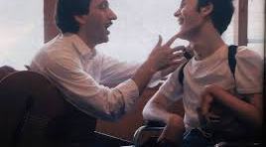
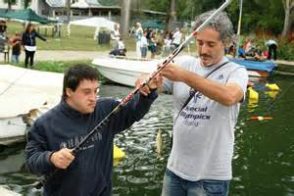

Raccolta della Storia
1.1 Storia familiare
1.1.1 Disabilità intellettiva, malattie psichiatriche, malattie neurologiche (epilessia e demenza…), altre malattie organiche di rilievo
1.1.2 Qualità delle principali relazioni tra il paziente e gli altri membri della famiglia

Slide 36
Raccolta della Storia
1.2 Storia personale e di sviluppo A
1.2.1 Informazioni sullo sviluppo, dalla gravidanza-parto, fino al giorno dell’intervista, esplorando tutte le tappe intermedie
1.2.2 anni dello sviluppo, comprendendo l’esplorazione dei momenti critici
1.2.3 modalità di gestione del bambino con D.I. da parte della famiglia
1.2.4 scolarità ed attività lavorativa eventuale

Slide 37
Raccolta della Storia
1.2 Storia personale e di sviluppo B
1.2.5 relazioni interpersonali in ambito scolastico e lavorativo
1.2.6 personalità e comportamenti precedenti lo sviluppo dei disturbi psichiatrici e somatici
1.2.7 storia psicosessuale
1.2.8 eventi vitali significativi, di perdita, abuso, cambiamento di residenza o di figure di riferimento
1.2.9 descrizione del più alto livello di funzionamento raggiunto dal paziente in precedenza

Slide 38
Raccolta della Storia
1.3 Storia medica
1.3.1 cause della D. I. comprese quelle genetiche, se conosciute
1.3.2 malattie fisiche pregresse ed in atto (epilessia, apnee notturne, distiroidismi…)
1.3.3 disabilità fisiche riferite al passato o in atto (ipotonia degli arti, spasticità…)
1.3.4 compromissione di vista, udito, linguaggio, mobilità
1.3.5 disturbi fisici ricorrenti (infezioni bronchiali, mal di denti, stipsi…)
Individuare la modalità di comunicazione del dolore e del disagio fisico

Slide 39
Raccolta della Storia
1.5 Storia sociale
1.5.1 livello di funzionamento attuale e precedente nelle diverse aree del comportamento adattivo
1.5.2 condizioni sociali attuali e precedenti (stato civile, occupazione …)
1.5.3 condizione abitativa attuale e pregrssa (centro residenziale, casa famiglia …)
1.5.4 supporto sociale attuale e precedente (qualità e quantità del sostegno degli assistenti, attività diurne, attività sociali, tempo libero …)
E’ utile richiedere il palinsesto della giornata tipo o della settimana tipo

Slide 40
Raccolta della Storia
1.6 Storia farmacologica
1.6.1 terapie assunte in passato ed in atto (psicoattive e non) con le indicazioni dei dosaggi
1.6.2 effetti indesiderati dei farmaci
1.6.3 variazioni recenti della terapia
1.6.4 uso di sostanze e di alcool
1.6.5 allergie conosciute

Slide 41
Raccolta della Storia
1.7 Storia giudiziaria
1.7.1 storia passata ed attuale dei problemi con la legge, sia in rapporto al paziente sia in relazione agli amici, a persone significative per il soggetto
1.7.2 valutazione della eventuale condizione di vittima di reato

Slide 42
Raccolta della Storia
1.8 Storia della malattia in atto
1.8.1 anamnesi patologica prossima
Sintomi
Segni
Comportamenti
Contesto
Andamento

Slide 43
Ambito della Valutazione
2.2 Per quanto possibile valutazione in ambiente familiare per il paziente
2.3 Flessibilità nel setting di valutazione
2.4 Valutatore conosciuto dal paziente
2.1 Intervista di valutazione in setting diversi (abitazione, centro diurno, ambulatorio, ospedale …)
2.5 In presenza di familiari ed assistenti, questi devono conoscere bene ed essere in buona relazione con il paziente
2.6 Rispettare il desiderio di riservatezza
2.7 Sessioni di valutazioni brevi e ripetute
2.8 Raccogliere informazioni da tutte le fonti possibili (persone e documenti)

Slide 44
Tecniche di Intervista
3.1 Programmare la strutturazione del colloquio
3.2 Cominciare con domande generali
3.3 Valutare rapidamente le capacità comunicative ( performance verbali e non verbali, linguaggio recettivo ed espressivo, discrepanze,…)
3.4 Utilizzare eventuali ausili visivi (immagini, disegni, libri di figure,…)
3.5 Rivolgersi alla persona da valutare per coinvolgerla
3.6 Evitare l’uso di domande direttive
3.7 Usare un linguaggio appropriato ( frasi semplici e brevi, evitare metafore, doppi sensi, …)
3.8 Può essere necessario ripetere le domande (se all’intervistatore rimane un dubbio circa la comprensione chieda di riformulare la domanda stessa e poi la riproponga)
3.9 Cercare di limitare al massimo la suggestionabilità

Slide 45
Suggerimenti empirici:
Come “fare domande”
Le domande direttive non sono utili (es. Non dire:” Non ti piace vivere qui, vero?” – Dire:”Comi ti trovi a casa tua?”
Dove possibile si dovrebbero usare domande aperte (es. “Come ti senti oggi?”)
Le domande chiuse possono servire nello specifico a chiarire una questione, occorre controllare la suggestionabilità ( es. “Ti senti triste?”)
Un metodo per evitare domande chiuse è utilizzare la scelta multipla
Per accertare l’avvenuta comprensione conviene fermarsi spesso e fare riformulare quanto detto al paziente

Slide 46
Osservazione del Paziente
L’osservatore dovrebbe conoscere già bene il paziente per potere identificare cambiamenti e nuovi sintomi. Può essere utile l’ausilio di una persona che conosce il soggetto (es. educatore)
Può essere utile chiedere a familiari / educatori di monitorare alcune variabili sul soggetto fornendo istruzioni precise ( sonno, peso, azioni particolari,…)
L’osservazione diretta del paziente è sempre necessaria
Esame obiettivo fisico ( dove utile)
Alcuni esami strumentali o di laboratorio se utile ( ormoni tiroidei, EEG, …)
Valutazione multi- professionale (medico di medicina generale- psichiatra- assistente sociale- dietologo- logopedista,…)

Slide 47
Fattori di Rischio per la Morbilità Psichiatrica -1-
E’ importante ricercare i fattori di rischio che predispongono, precipitano, mantengono le malattie psichiatriche
E’ necessario discriminare i sintomi (o danni) di una data malattia da quelli spiegabili dalla disabilità intellettiva
E’ importante definire la condizione di base, ciò che la persona era e verificarne i cambiamenti
Classifichiamo:
1- Fattori Biologici
2- Fattori Psicologici
3- Fattori Sociali

Slide 48
Fattori di Rischio per la Morbilità Psichiatrica -2-
1- FATTORI BIOLOGICI
Labilità genetica ( è dimostrato che alcune sindromi – X fragile, Rett,Praeder Willi, Williams, Lesch Nyhan, Cornwelia de Lange, cri du chat e altre- sono associate a precisi fenotipi comportamentali)
L’anormalità strutturale nel lobo frontale può causare apatia, ritiro sociale, disinibizione
L’interazione fra ambiente e disabilità fisiche può indurre psicopatologie
Presenza della diagnosi di epilessia (14-24% dichiarata in anamnesi da persone con disabilità intellettiva)
Funzionalità tiroidea ( 1/3 di bambini ed adulti con sindrome di Down hanno disfunzioni)
I farmaci possono causare psicopatologia

Slide 49
Fattori di Rischio per la Morbilità Psichiatrica -3-
1- FATTORI PSICOLOGICI
Intelligenza compromessa
Memoria compromessa (disfunzione lobi temporali cerebrali)
Capacità di giudizio compromessa, mancanza di iniziativa (lesioni lobo frontale)
Soglia di tolleranza allo stress ridotta
Immagine di sé scarsa
Immaturità dei meccanismi di difesa psicologica (es. regressione in condizione di stress)
Incapacità di risolvere problemi attraverso il pensiero astratto
Strategie di difesa apprese disfunzionali o anomale (es. manifestazioni di rabbia reattiva a stress)
Mancanza di supporto emotivo

Slide 50
Fattori di Rischio per la Morbilità Psichiatrica -4-
1- FATTORI SOCIALI
Ambiente iper o ipo stimolante
Conflitti con membri della famiglia/ coinquilini/ membri dello staff
Supporto sociale mancante/ carente
Difficoltà nel creare/ mantenere relazioni soddisfacenti
Problemi nel trovare un lavoro
Abuso fisico e psicologico
Vita sociale insufficiente
Paternalismo degli altri
Mancanza di integrazione nella società più ampia (sistemi micro - meso – macro sociali)
Stigmatizzazione e discriminazione
Lutto ed altri eventi di vita
Modificazioni dell’ambiente più vicino/ famiglia/ assistenti
Stress dell’assistente

Slide 51
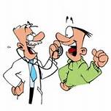
Una relazione difficile
Complessità dei quadri clinici, la comorbilità
Complessità dei quadri eziologici, tra genotipi e fenotipi clinici e comportamentali
Ruolo di fattori psicosociali sullo sviluppo epigenetico
Problemi di comunicazione (l’espressione comportamentale del dolore)
Difficoltà nelle procedure diagnostiche anche strumentali
Difficoltà nella cura
La relazione mediata con la Famiglia e con altri Operatori
La disponibilità di tempo e di risorse
Il consenso e le tutele

Slide 52
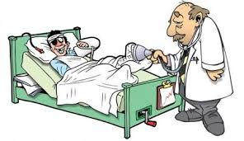
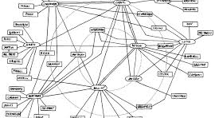

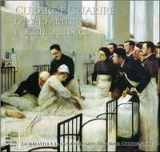
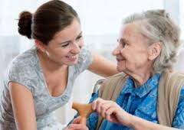
Cura, curare, prendersi cura

Slide 53
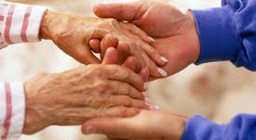
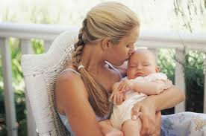

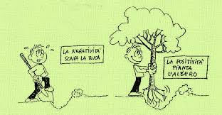
Prendersi cura di…un cittadino

Slide 54

Cura
Cura = Preoccupazione
In quanto è, secondo Heidegger, l’essere
stesso dell’Esserci, cioè dell’esistenza.
La Cura rappresenta la totalità delle
strutture ontologiche dell’Esserci, in quanto
è un essere nel mondo: in altri termini
comprende tutte le possibilità dell’esistenza
In quanto sono vincolate con le cose e con gli
altri uomini e dominate dalla situazione.
L’espressione non ha nulla a che fare con l’affanno e con la tristezza, le preoccupazioni della vita…all’”Esserci” (condizione umana) è essenzialmente un prendersi cura…

Slide 55



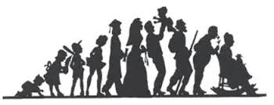
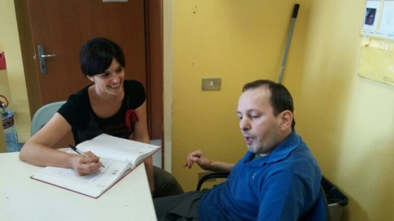

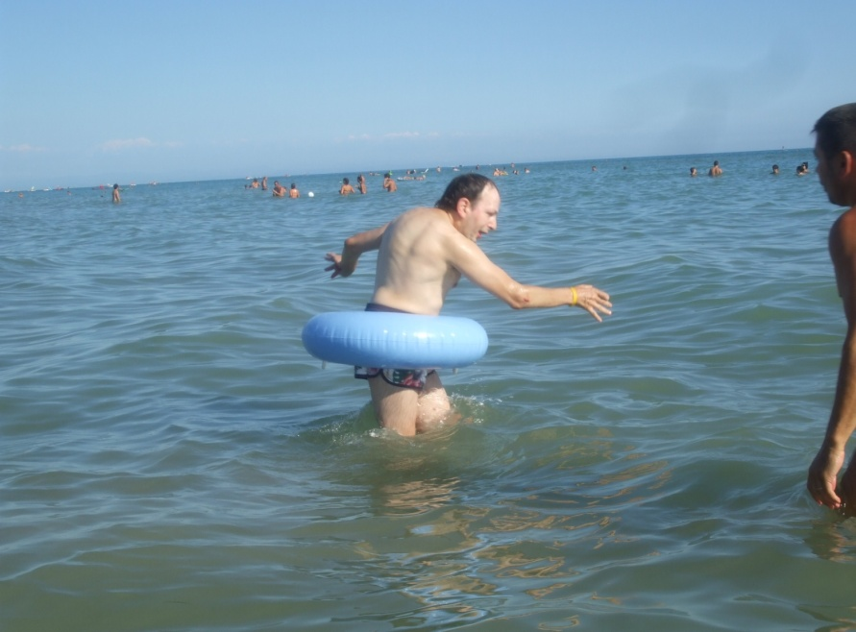

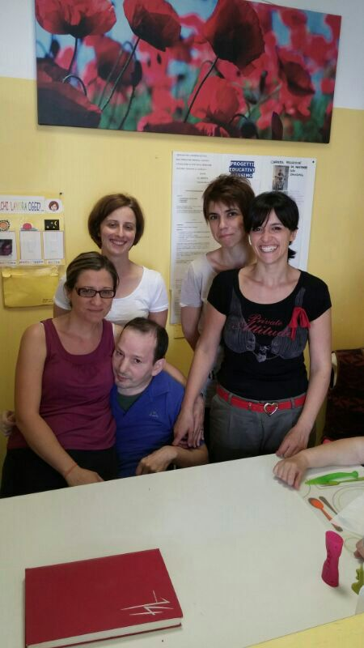
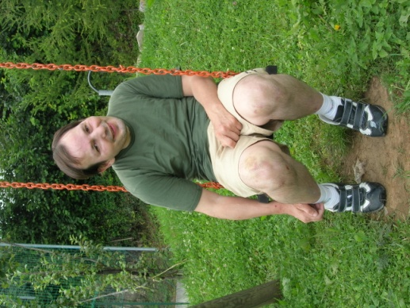
LIFE DESIGN
Referral and Taking in Responsibility
Assessment
INPUT
Desires and Expectations Personal characteristics | IQ & AB | Functioning Assessment & Classification | Health Assessment (medical & nursing) | Environmental Assessment Iiving setting | Support Needs SIS | Current QoL POS
Functioning Profile Strenghts & Limitations +/-
Report
Case Conceptualization
& Framing
comunicazione
Project | Ecological Balance
 | General Life Aim/Target
 | Support Strategies
Ecological
Matrix
Project
Synthesis
Repot
Report
THROUGHPUT
Support Objectives
Plan natural support, day care | Programs
Support
Matrix
Matrice dei Sostegni
Outcomes
Personal (POS) | Functional | Clinical
Report
OUTPUT
From Schalock, 2012, Gardner, 2009, modified
Claes 2011; Croce 2013 presentation

Slide 56



Slide 57
Correlare la Qdv con gli articoli della UNCRPD
Dominio QdV | Indicatore QdV | Articoli UNCRPD più correlati
Sviluppo personale | Livello educativo, abilità personali, comportamento adattivo | Educazione, art.24
Autodeterminazione | Scelte, decisioni, autonomia, controllo personale, obiettivi personali | Libertà e sicurezza della persona ,14 Vita indipendente e inclusione nella comunità, 19 Libertà di espressione e di opinione, accesso all’informazione, 21
Relazioni interpersonali | Reti sociali, amicizie, attività sociali, relazioni | Rispetto per la casa e per la famiglia, 23
Inclusione sociale | Integrazione nella comunità, partecipazione, ruoli nella comunità, sostegni | Consapevolezza, 8, accessibilità, 9, libertà di movimento e nazionalità,18, mobilità personale, 20, partecipazione politica e alla vita pubblica, 29, partecipazione alla vita culturale, al tempo libero, allo sport e alla ricreazione, 30
Diritti | Umani (rispetto, dignità, uguaglianza) Legali (accesso alla legge, processi dovuti) | Uguaglianza e non discriminazione, 5-6-7-11, Diritto alla vita, 10, accesso alla giustizia,13, libertà da trattamenti o punizioni crudeli o disumani, 15, rispetto per la privacy, 22
Benessere emozionale | Salute e sicurezza, esperienze positive, contentezza, assenza di stress | Libertà dallo sfruttamento, dalla violenza e dagli abusi, 16, protezìone dell’integrità della Persona, 17
Benessere fisico | Salute e stato di nutrizione, ricreazione, tempo libero | Salute, 25, (Re)abilitazione, 26
Benessere materiale | Condizione economica, livello occupazionale, proprietà, disponibilità di beni | Lavoro e impiego, 27, standard adeguati di vita e di protezione sociale, 28

Slide 58
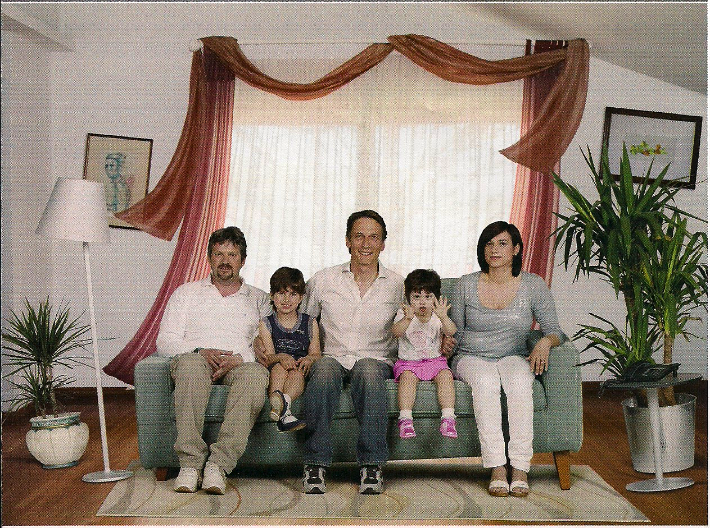
Il Progetto di Vita
Luigi Croce
luigi.croce@unicatt.it
luigi.croce@anffas.net

